Slide 1
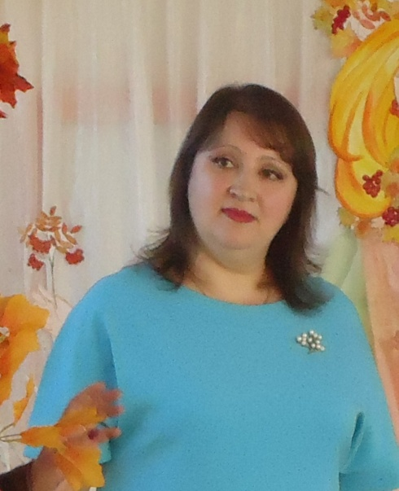
Министерство образования Республики Мордовия
Портфолио
Прасоловой Светланы Юрьевны,
воспитателя муниципального дошкольного
образовательного учреждения
«Детский сад № 71»
г.о. Саранск
Дата рождения: 24.09.1981г.
Профессиональное образование: высшее,
МГУ им. Н.П.Огарева, 2004 год.
Специальность «Филология»;
№ диплома ВСА 0070615 от 25.06.2004г.
Переподготовка : ГБУ ДПО «МРИО»,
дошкольное образование- воспитатель
№ диплома 390 от 14.12.2015г.
Стаж педагогической работы: 15 лет
В данной должности: 15 лет
Наличие квалификационной категории: первая,
приказ № 556 от 01.06.2015г.

Slide 2
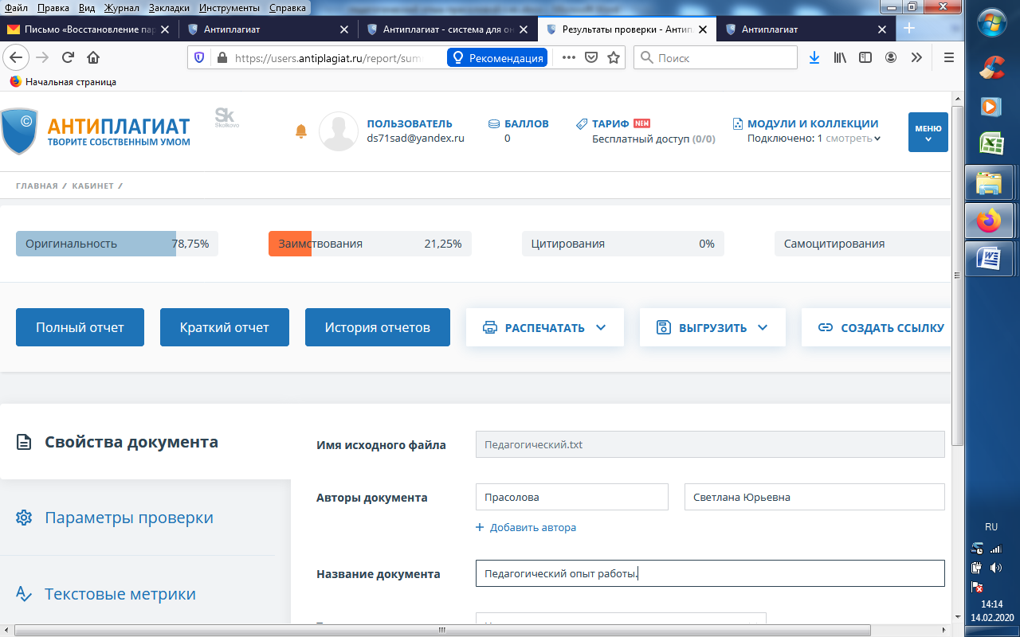
Педагогический опыт работы на тему «Приобщение дошкольников к культуре мордовского народа»
представлен на сайте https://ds71sar.schoolrm.ru

Slide 3
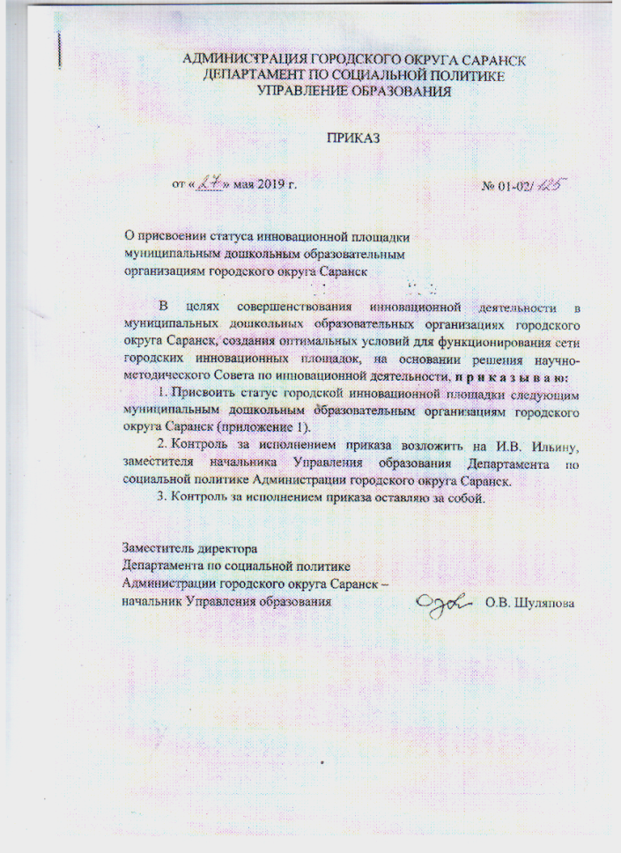
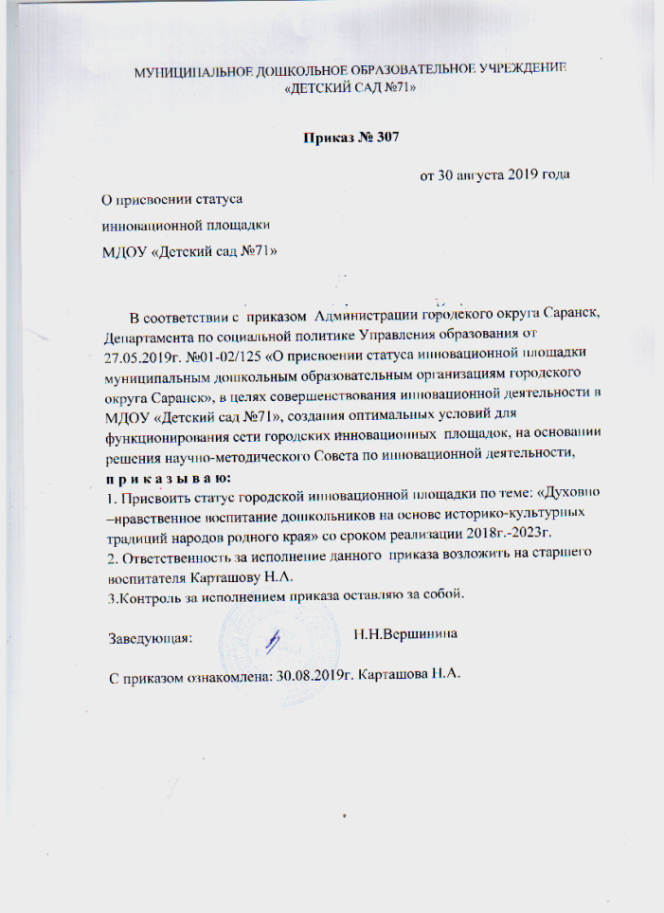
1.Участие в инновационной деятельности

Slide 4
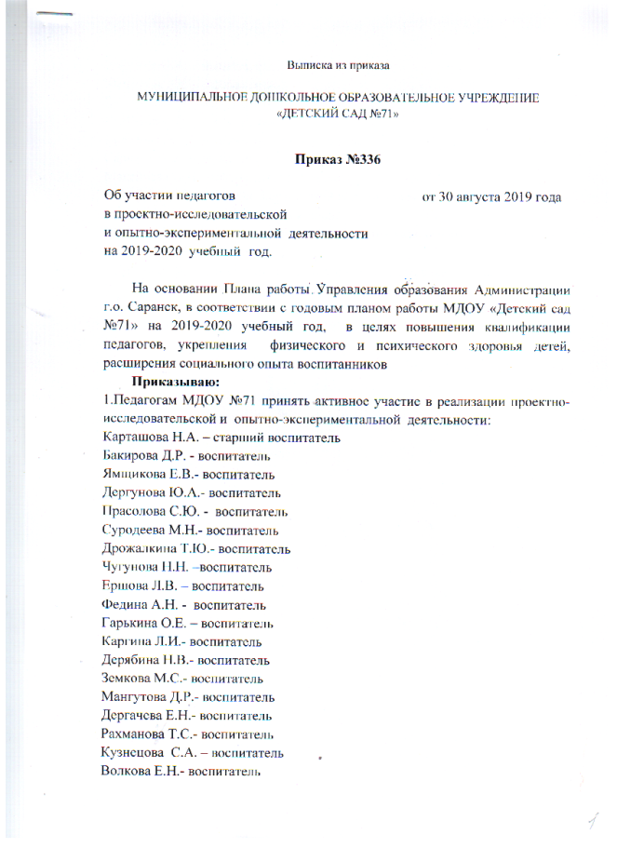
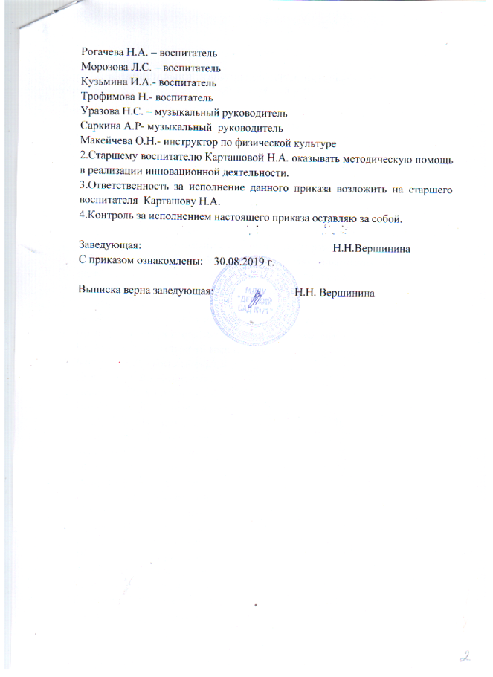

Slide 5
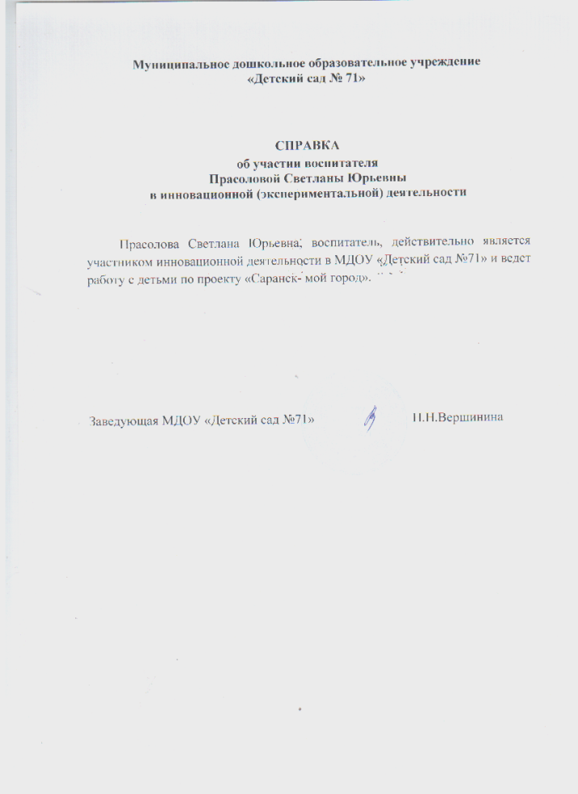
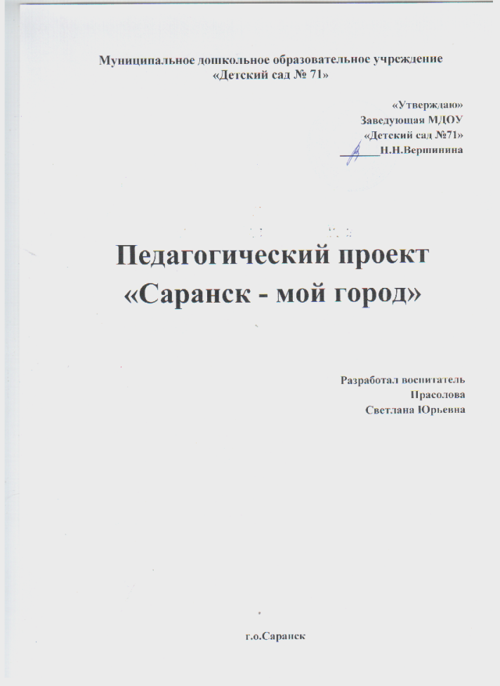
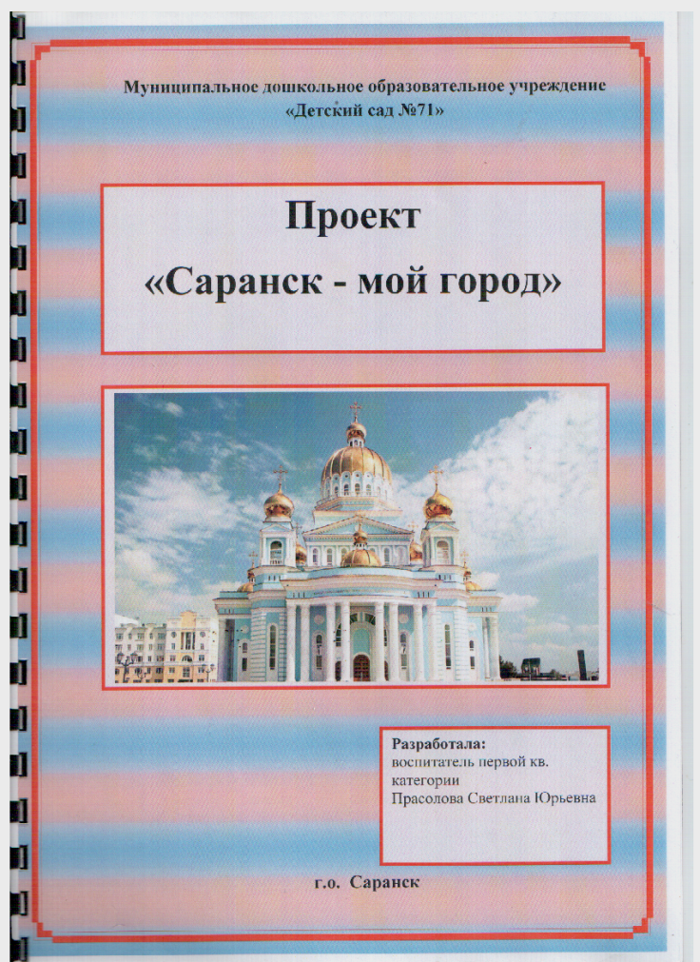

Slide 6
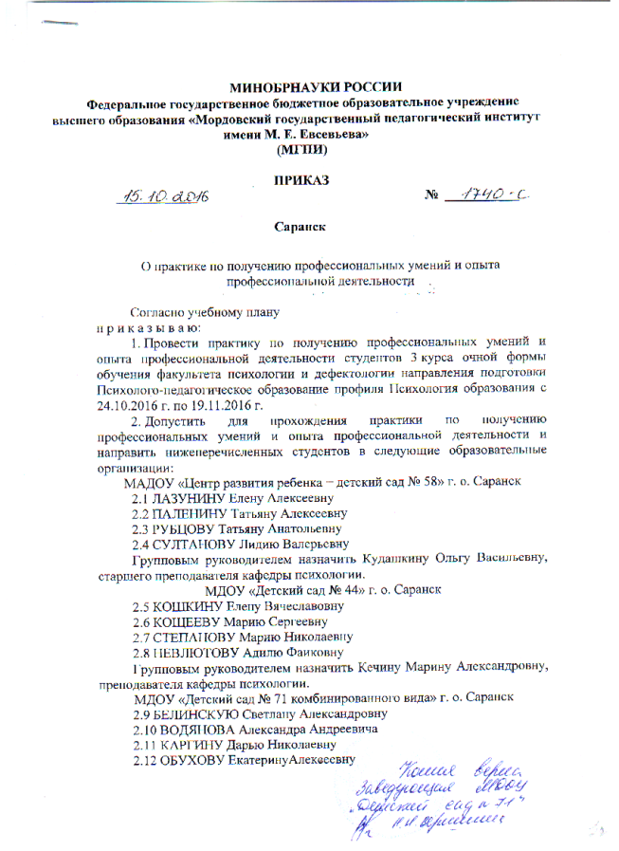
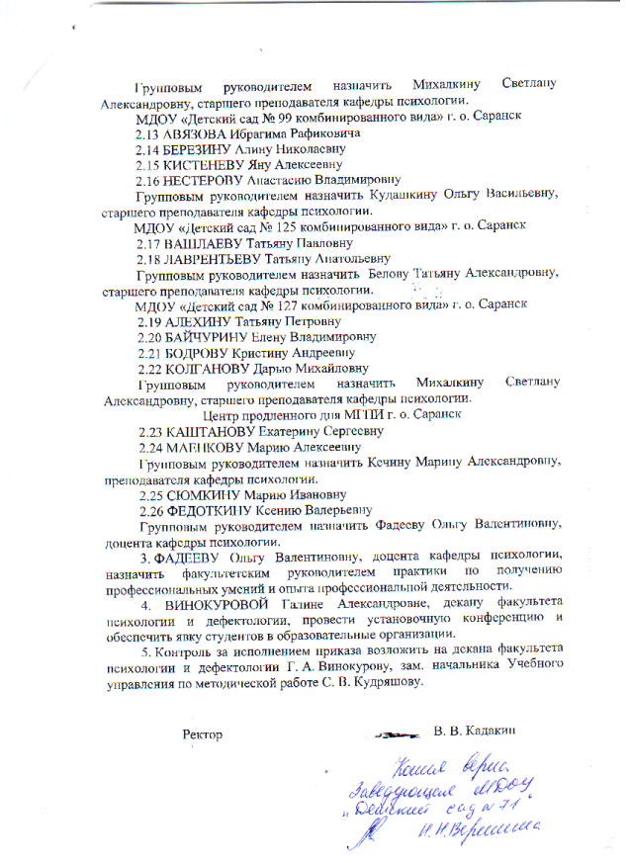
2.Наставничество

Slide 7
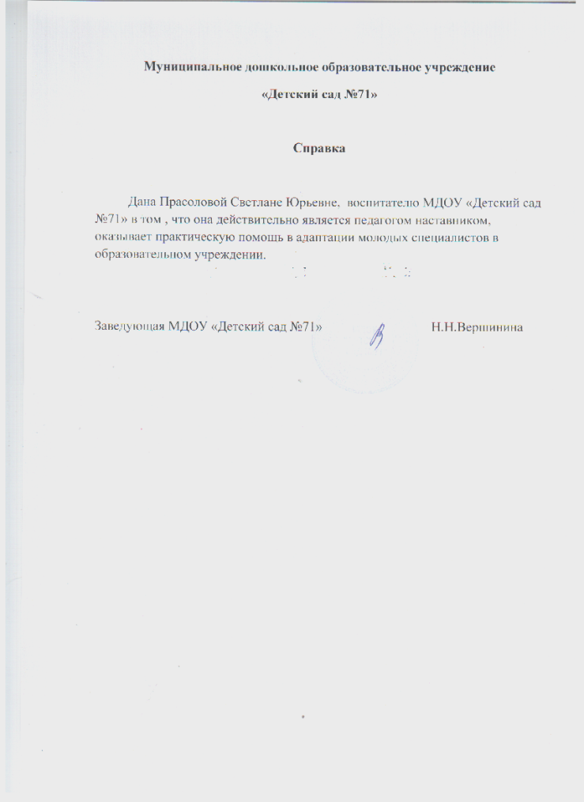
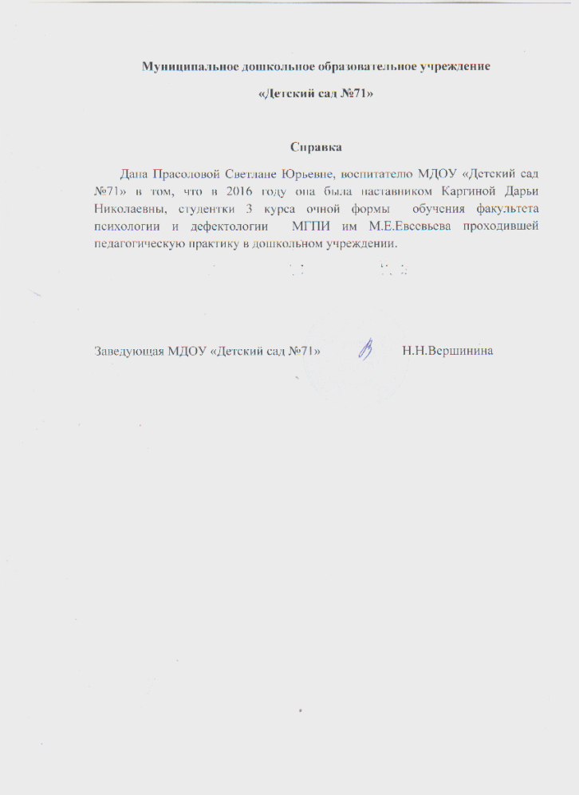

Slide 8
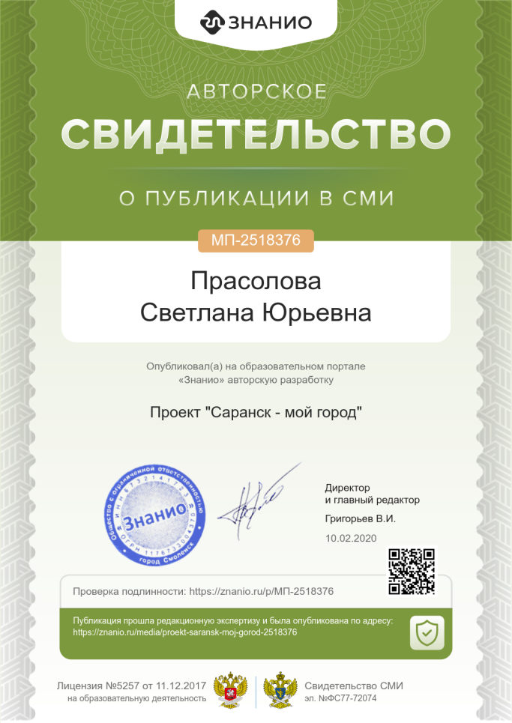
3.Наличие публикаций

Slide 9
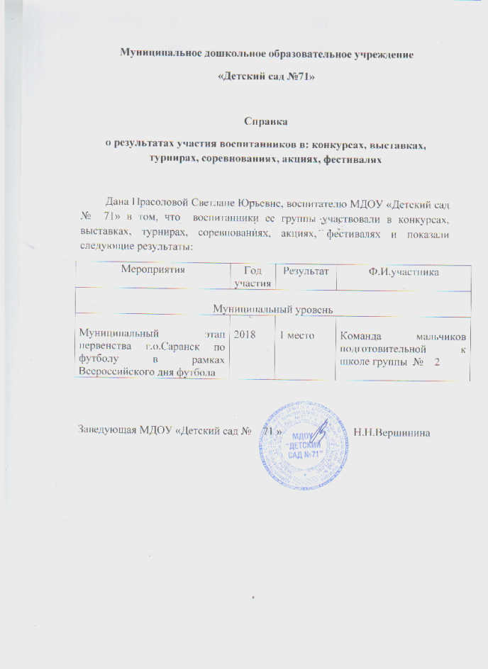
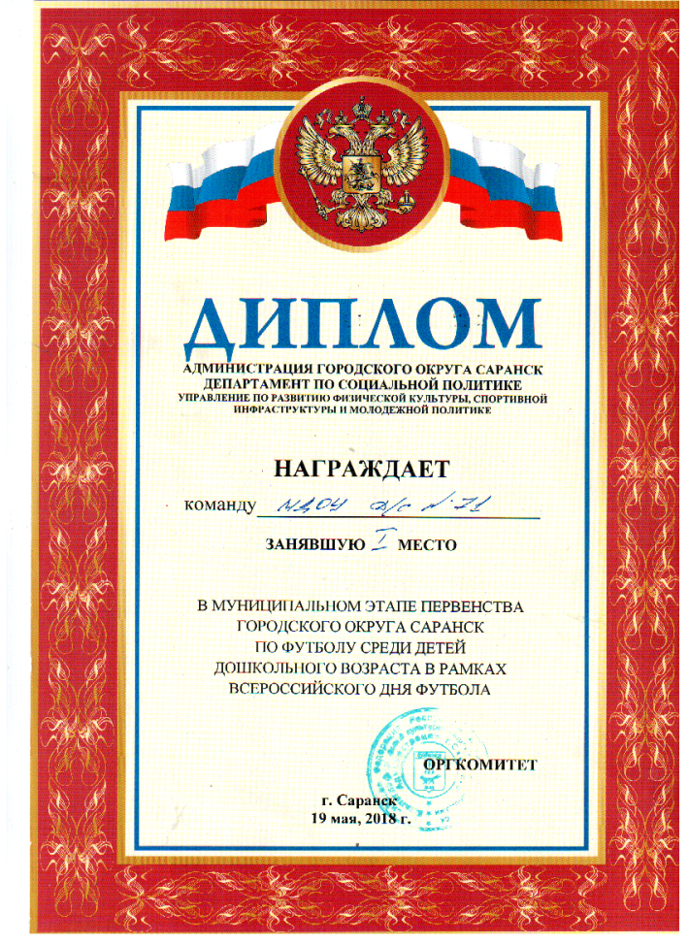
4.Результаты участия воспитанников в : конкурсах, выставках, турнирах, соревнованиях, акциях, фестивалях.

Slide 10
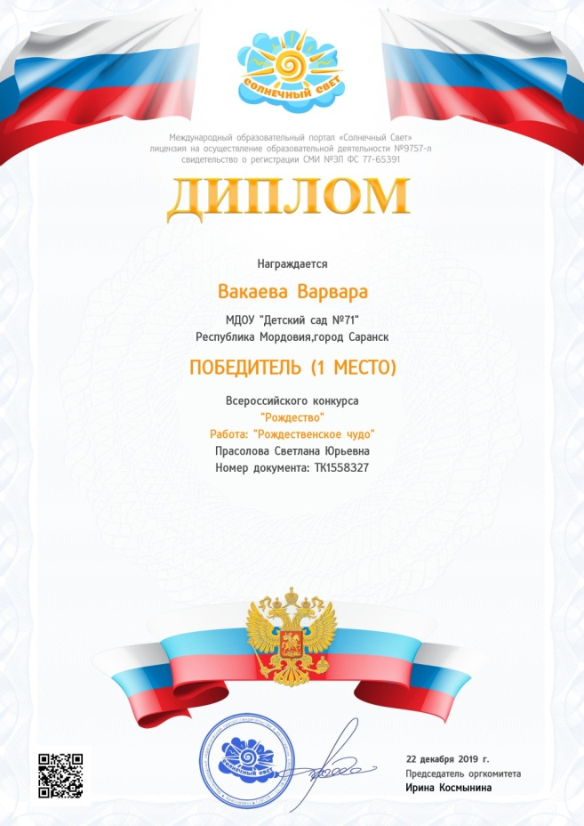

Slide 11
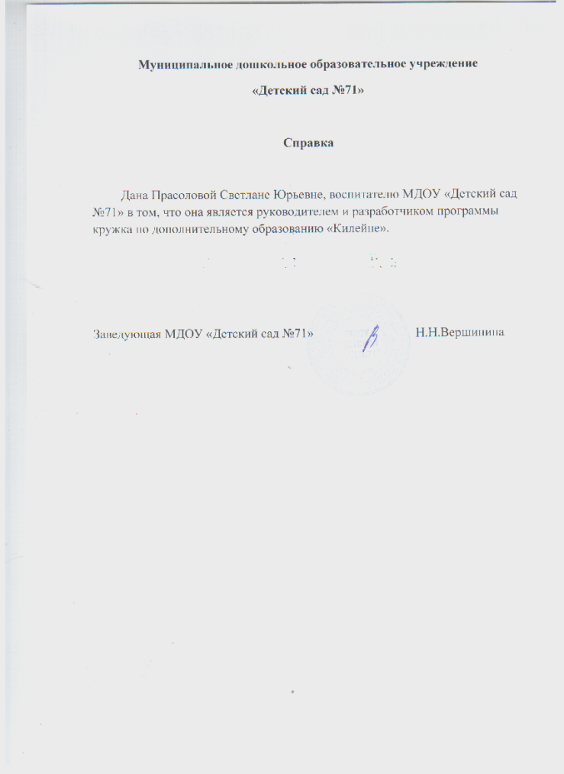
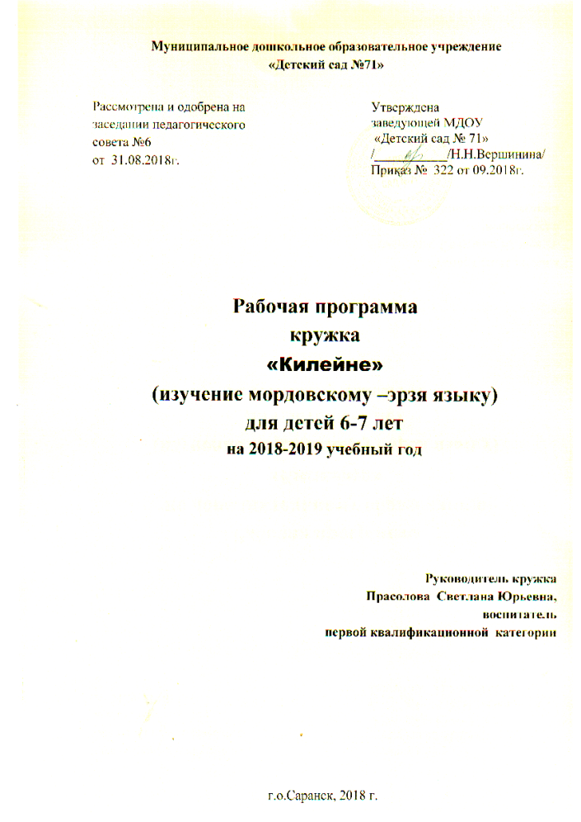
5.Наличие авторских программ

Slide 12
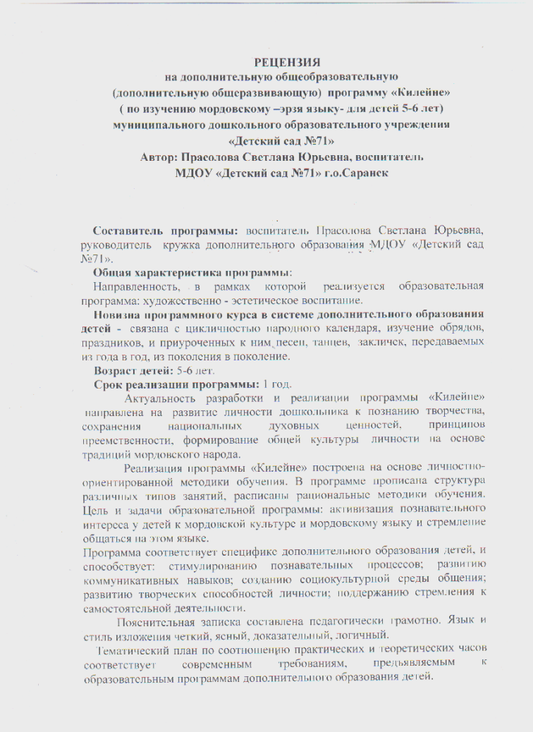
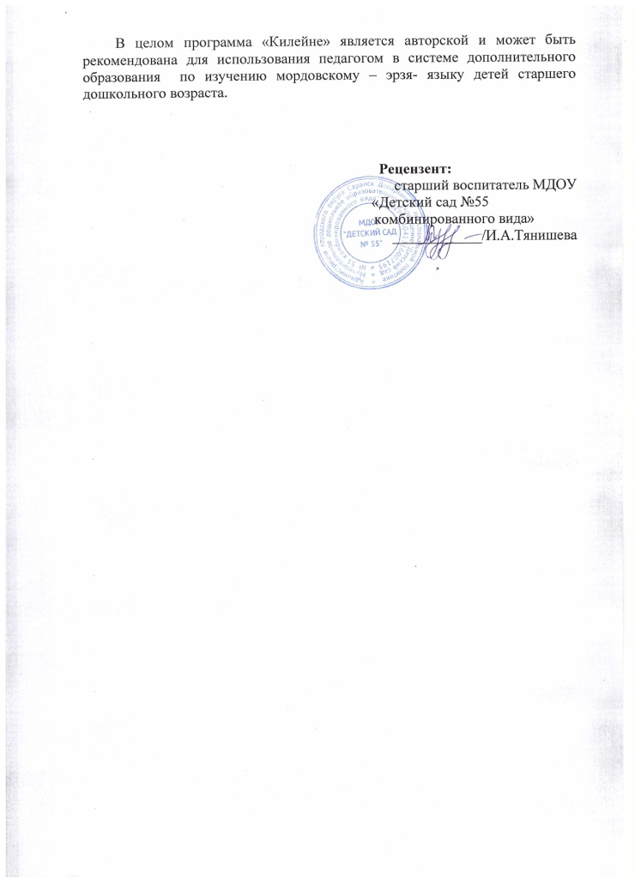

Slide 13
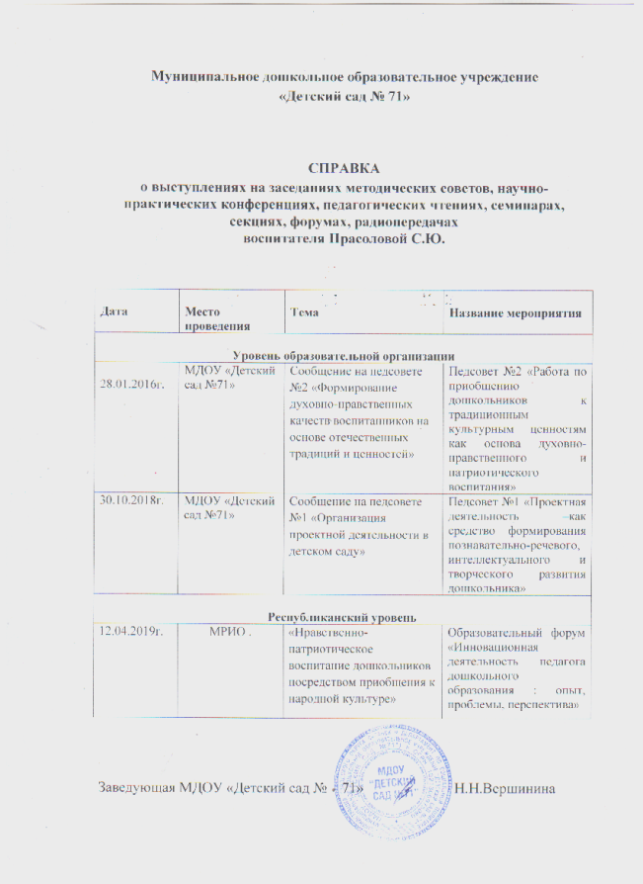
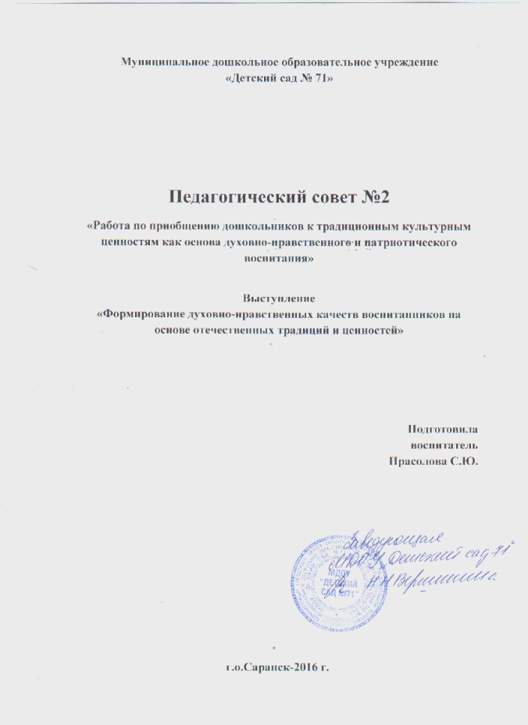
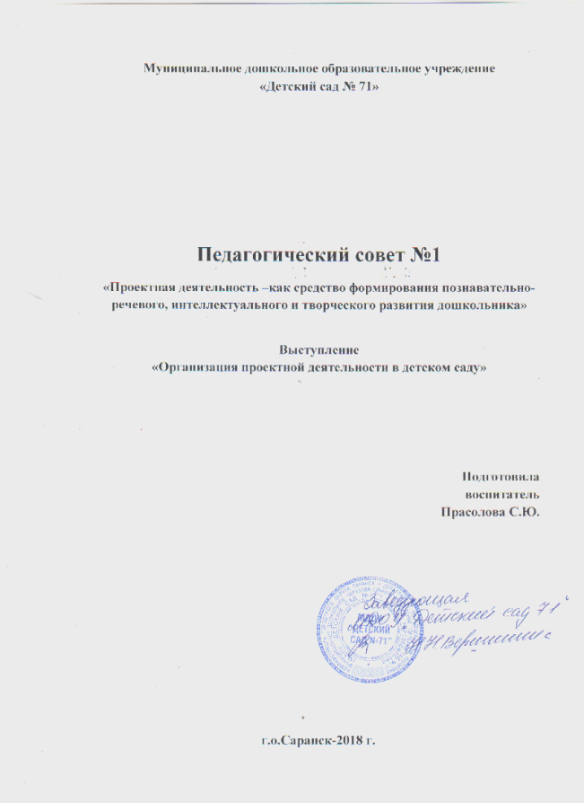
6.Выступления на заседаниях методических советов,
научно-практических конференциях,
педагогических чтениях, семинарах, секциях.

Slide 14
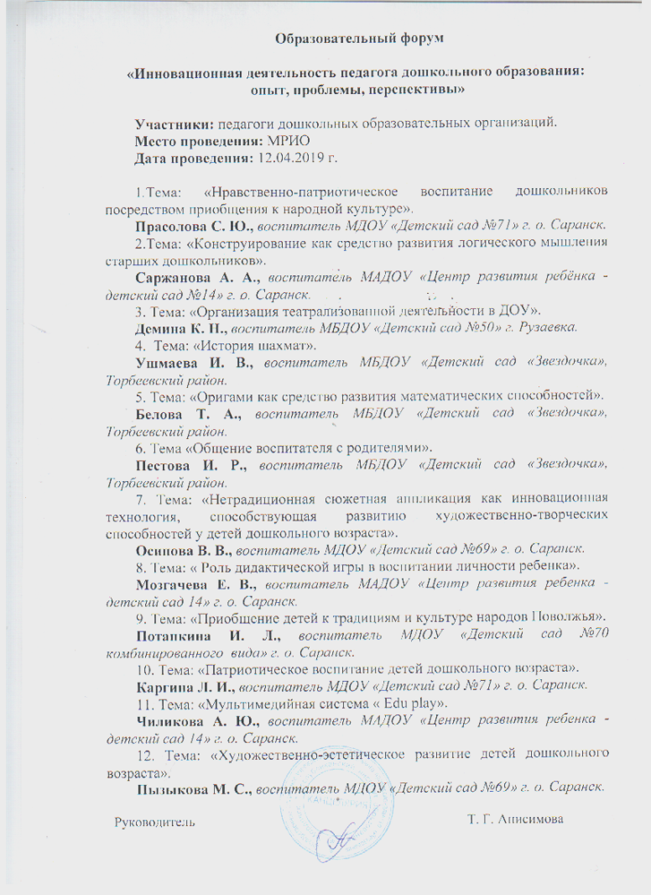
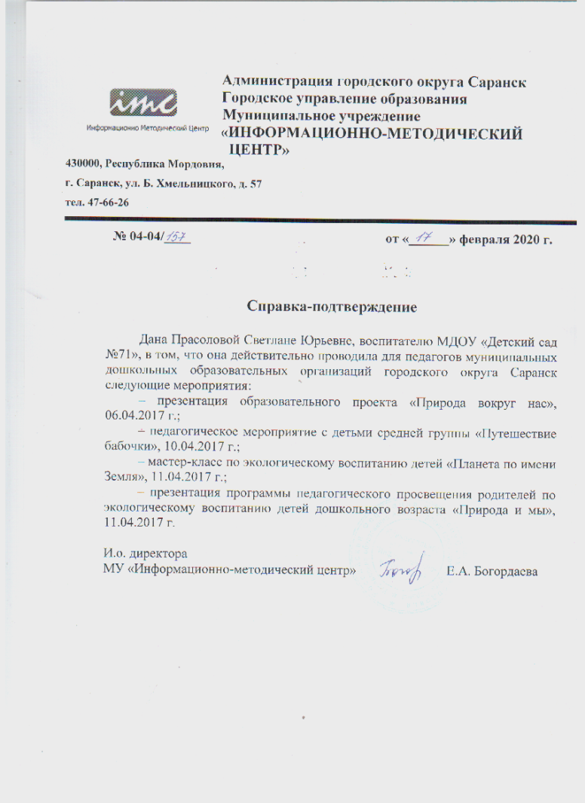

Slide 15
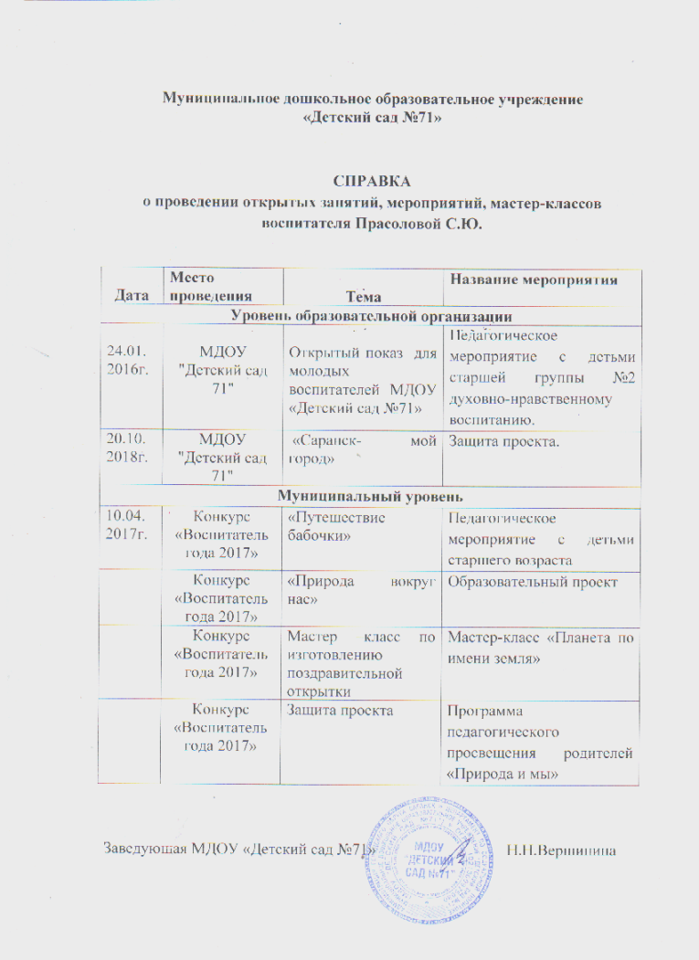
7.Проведение открытых занятий,
мастер-классов, мероприятий.

Slide 16
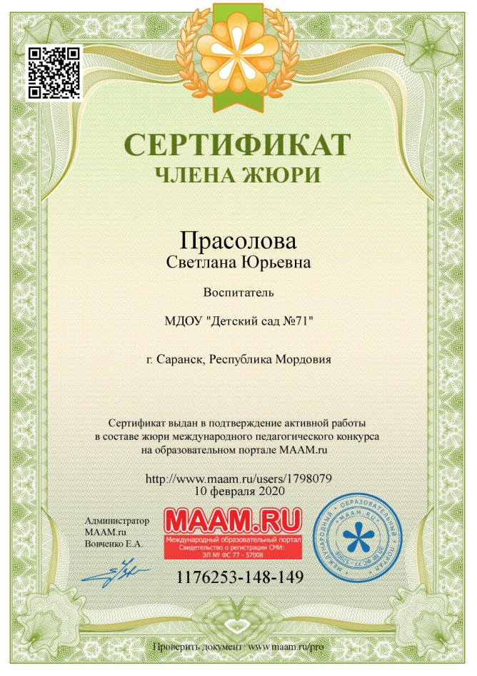
8.Экспертная деятельность

Slide 17
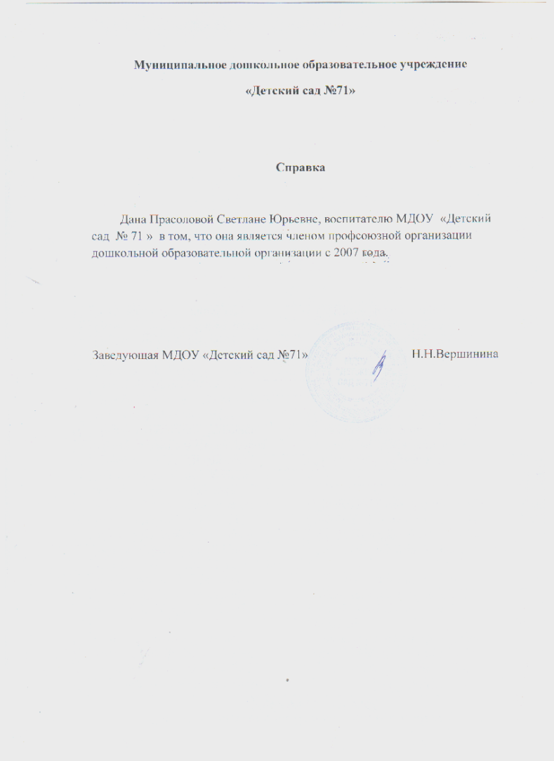
9.Общественно-педагогическая активность педагога:
участие в комиссиях,
педагогических сообществах, в жюри конкурсов.

Slide 18
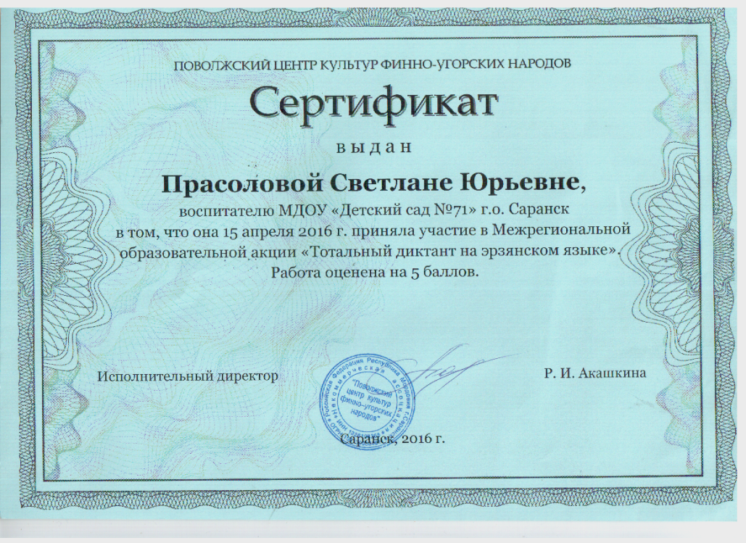
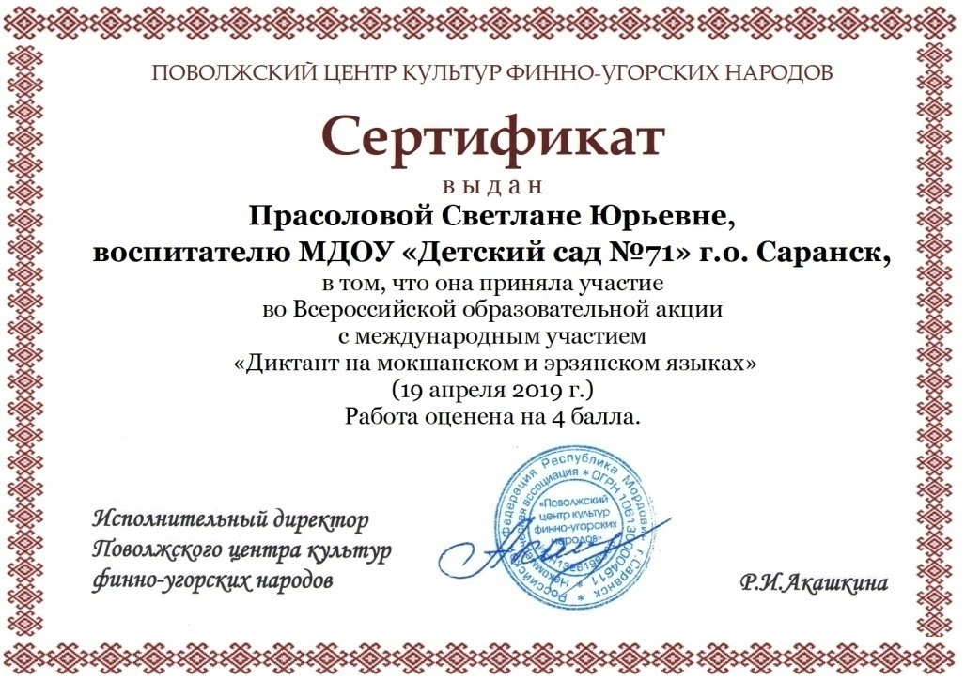

Slide 19
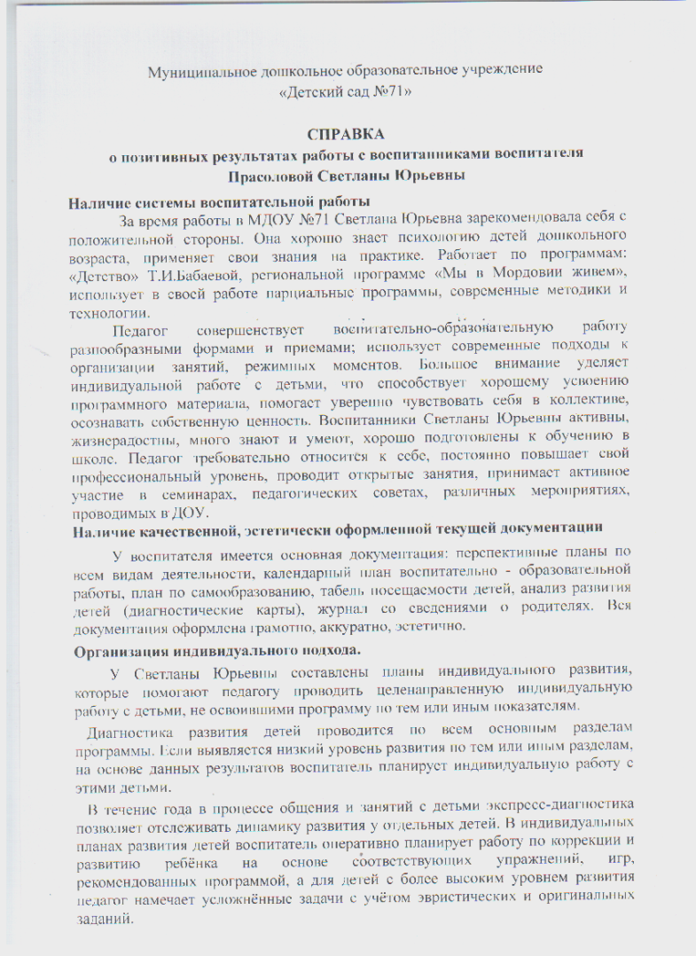
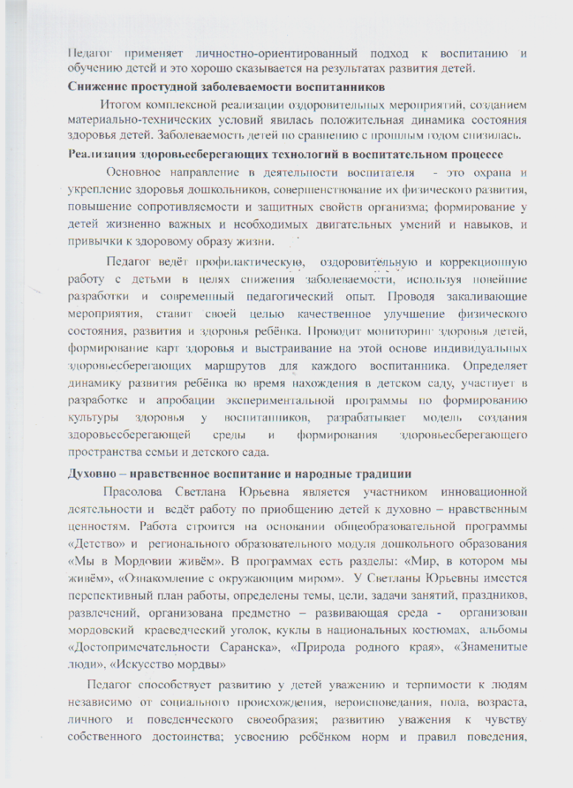
10.Позитивные результаты работы с воспитанниками

Slide 20
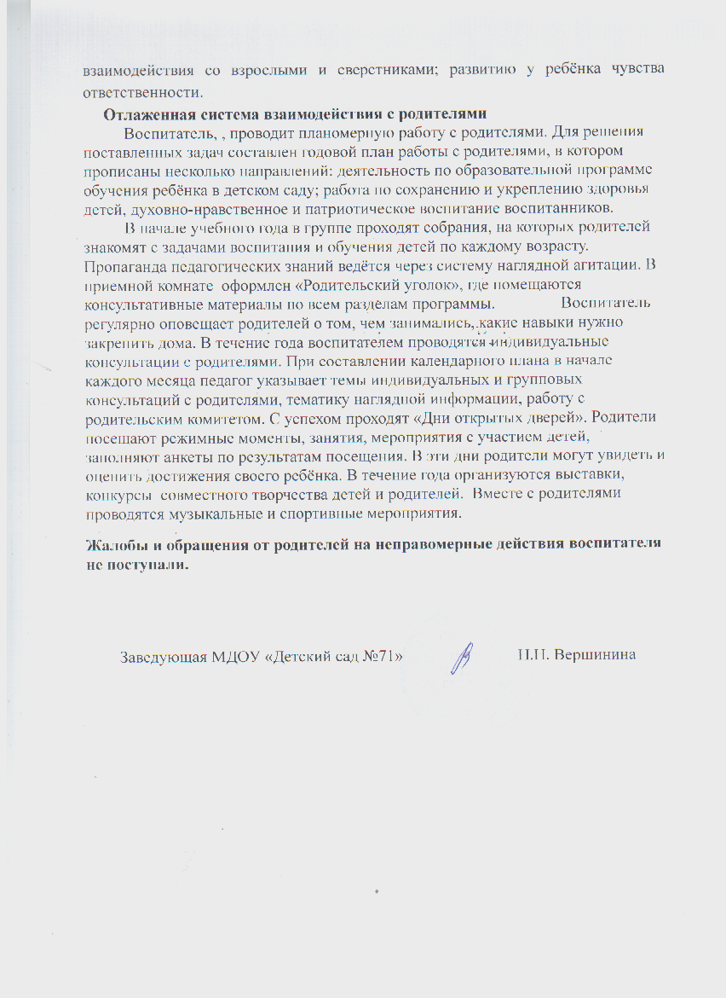

Slide 21
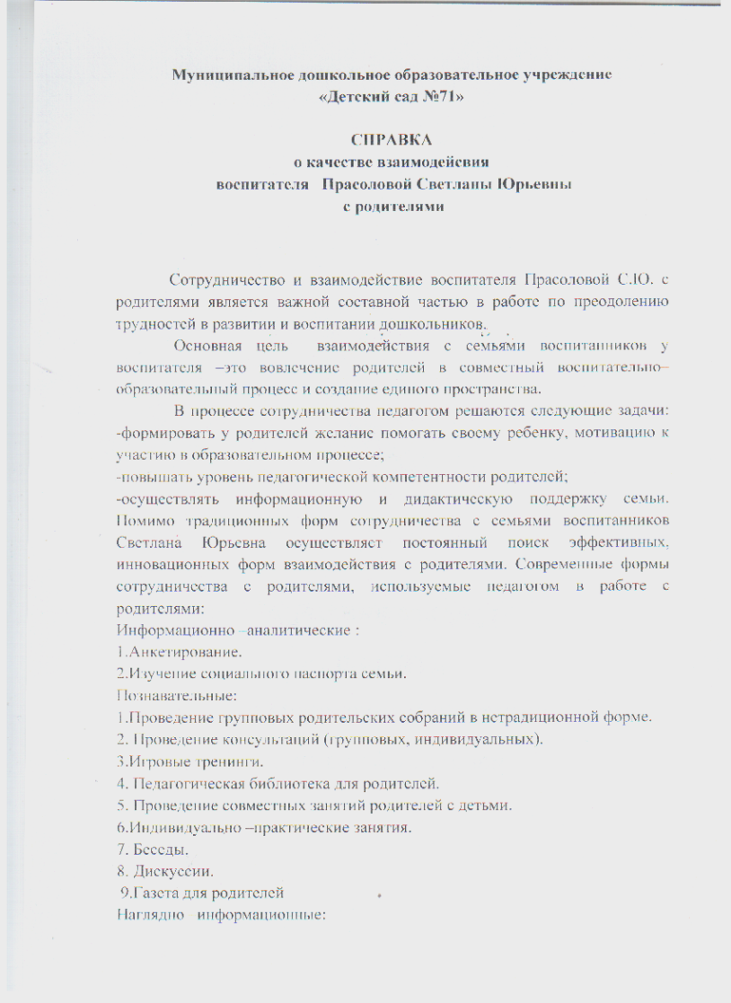
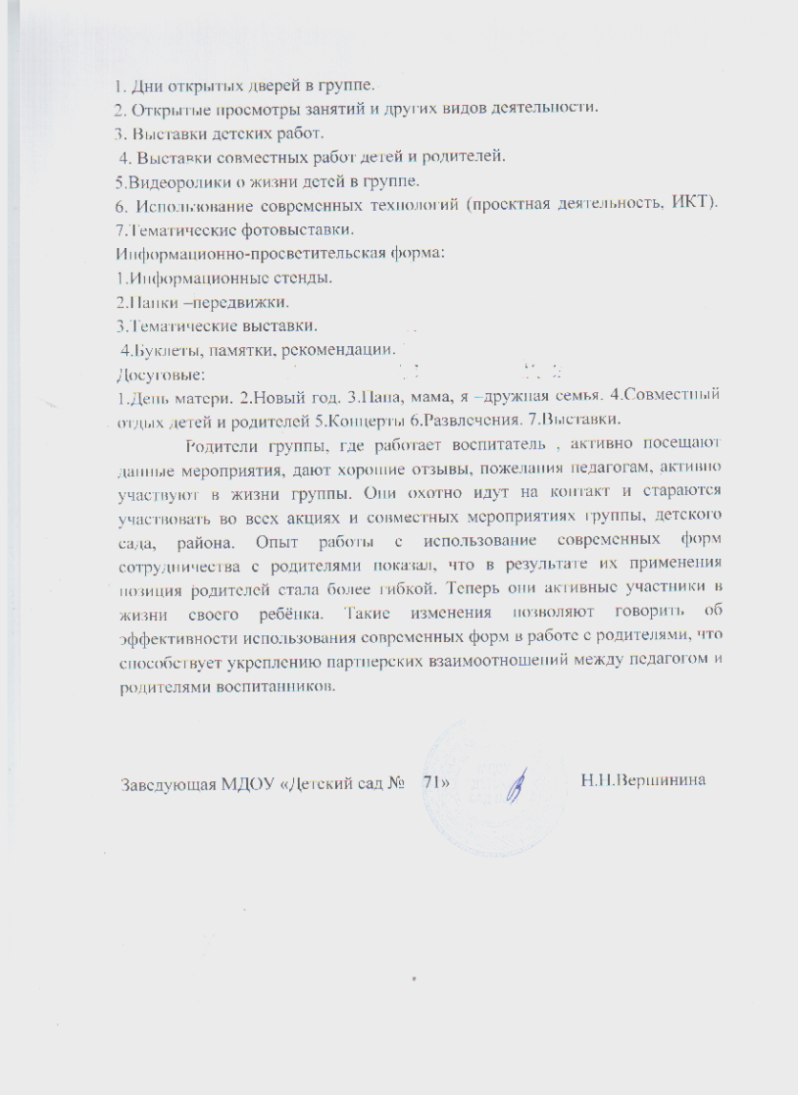
11.Качество взаимодействия с воспитанниками

Slide 22
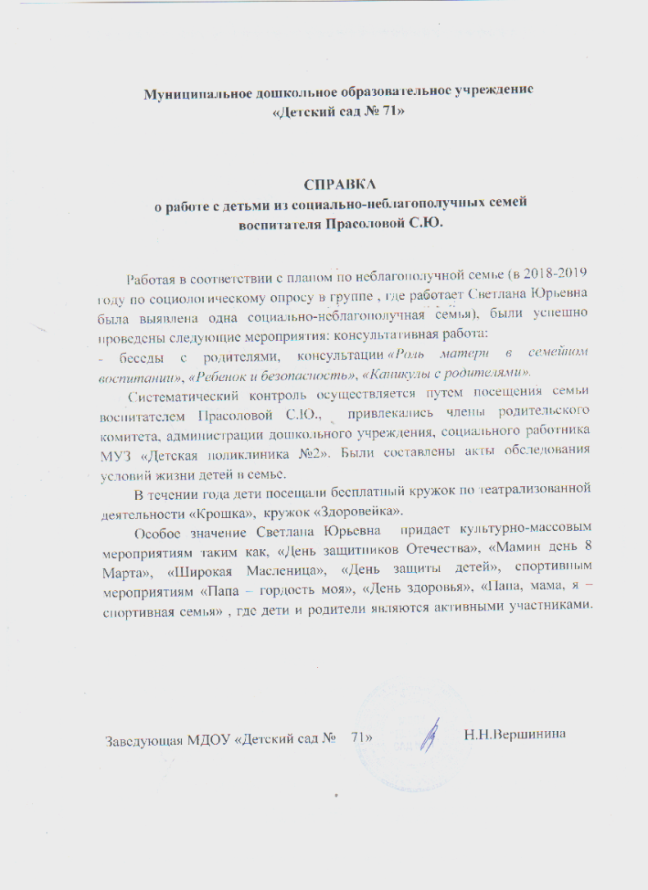
12.Работа с детьми из
социально-неблагополучных семей

Slide 23
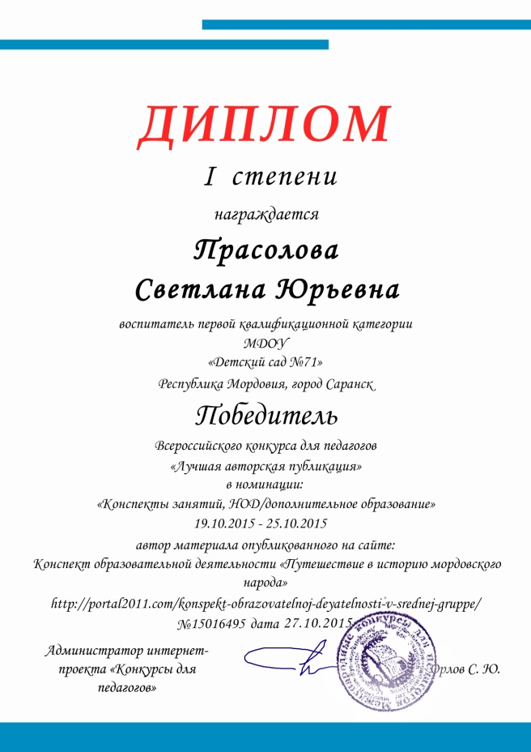
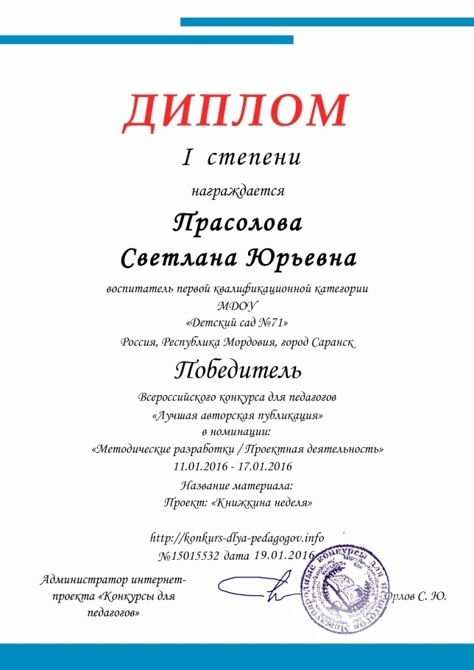
13.Участие педагога в профессиональных конкурсах
Интернет

Slide 24
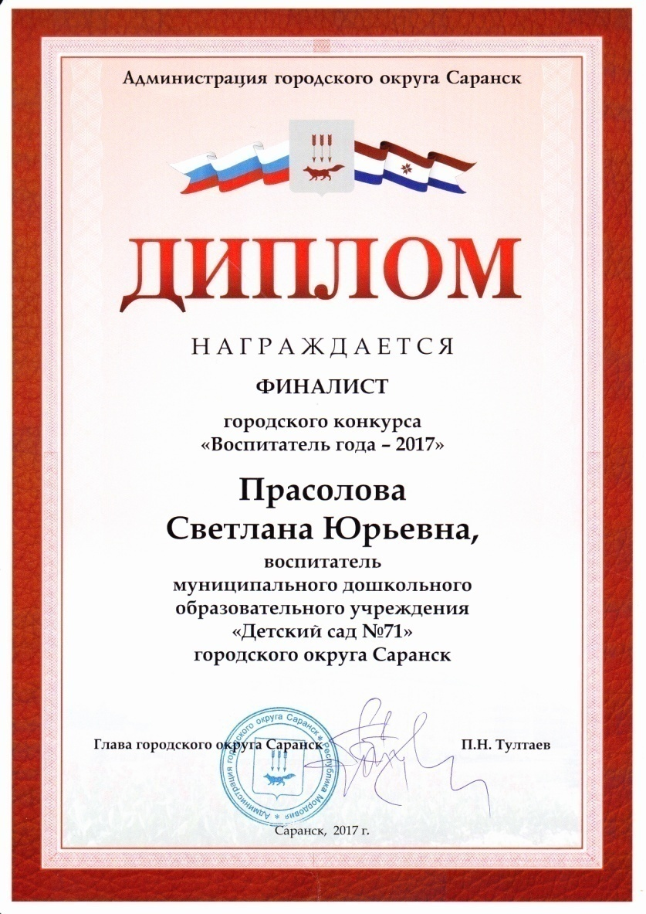
Муниципальный уровень

Slide 25
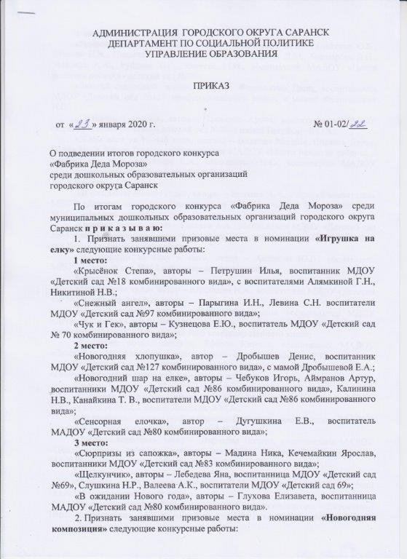
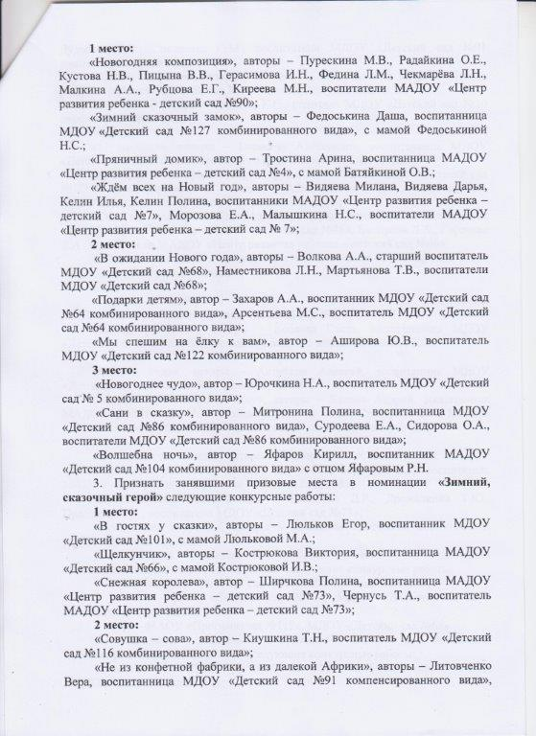
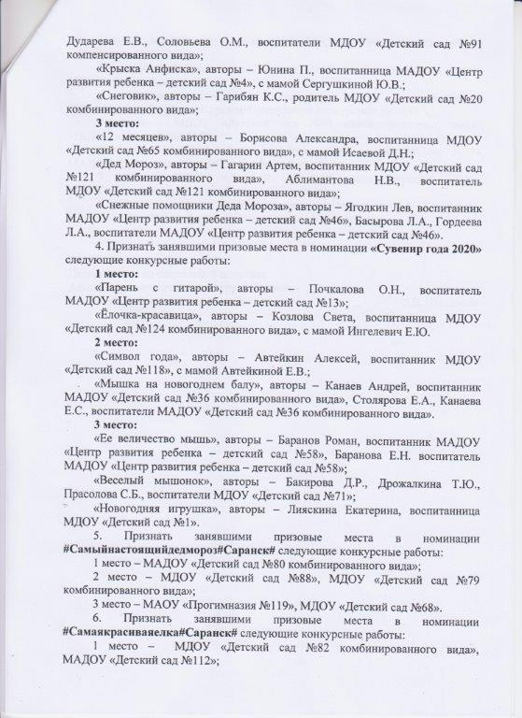
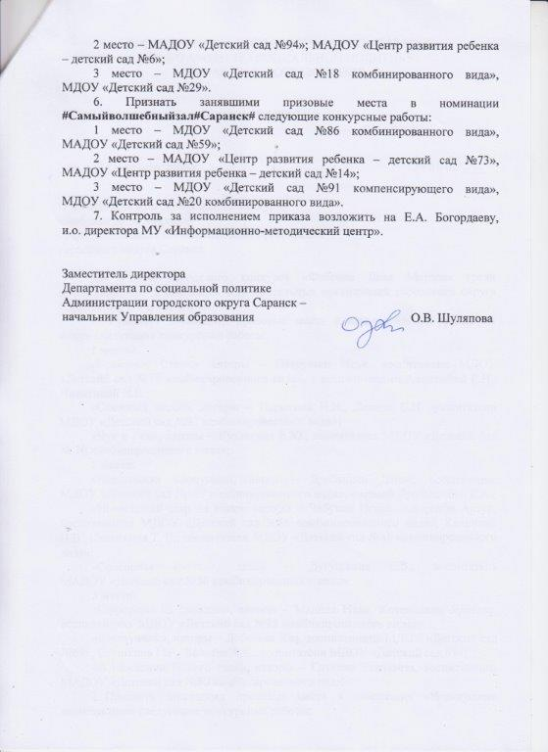

Slide 26
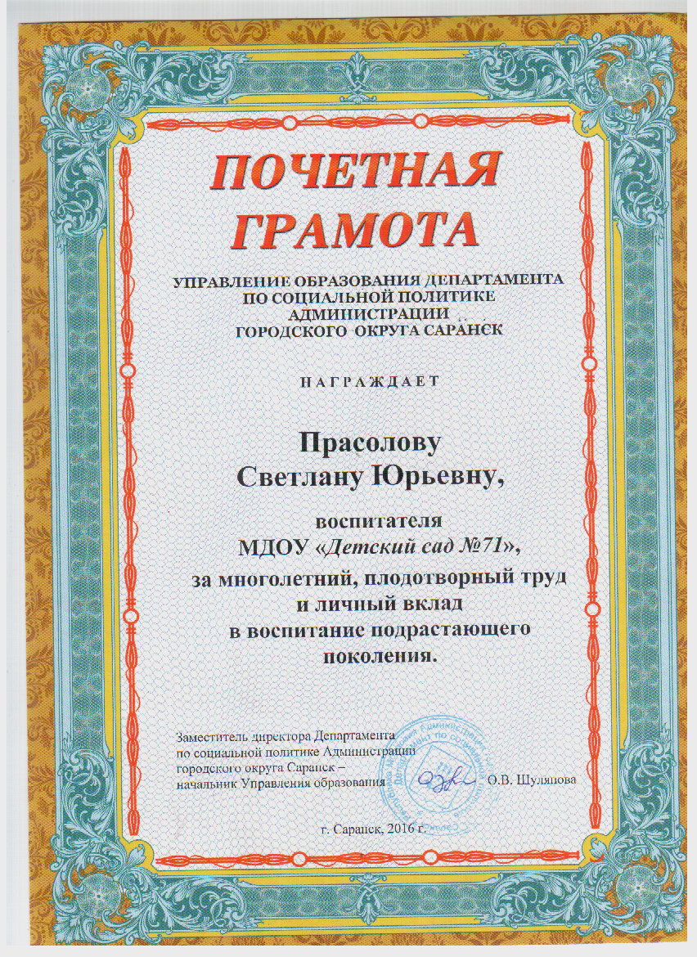
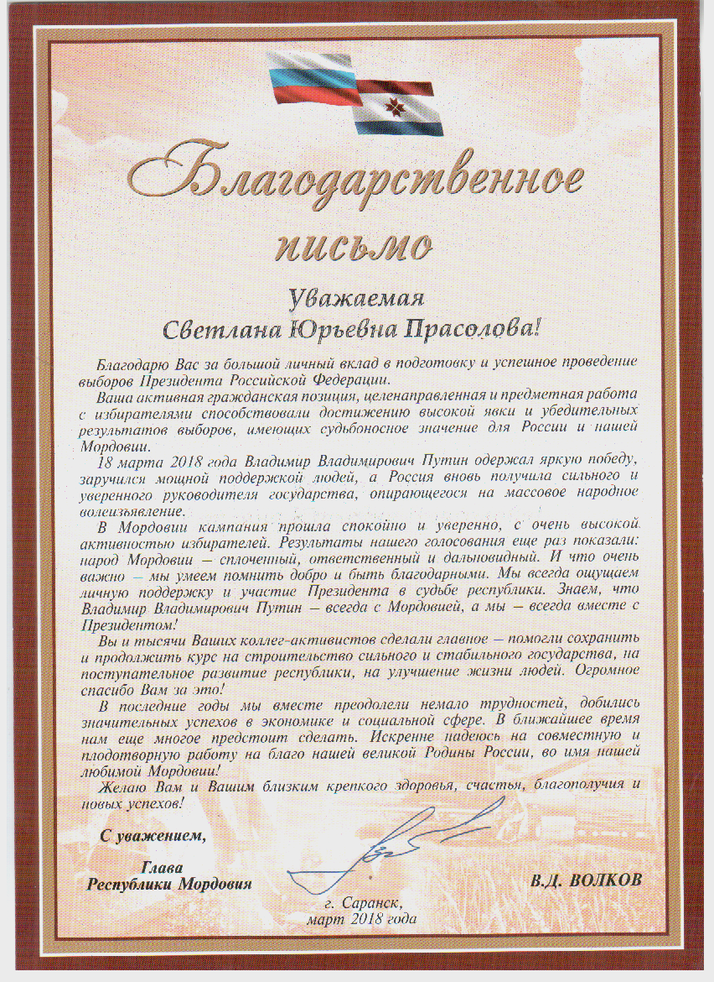
14.Награды и поощрения

